Slide 1
Круглый стол
«Профилактика девиантного (суицидального) поведения несовершеннолетних: ресурсы межведомственного взаимодействия»

Slide 2
Проект план мероприятий Межведомственной программы по профилактике суицидального поведения у несовершеннолетних в Томской области
Садиева Марина Станиславовна, канд.психол. наук, председатель комитета организационно-кадровой и правовой работы Департамента общего образования Томской области,главный внештатный педагог-психолог системы образования Томской области

Slide 3
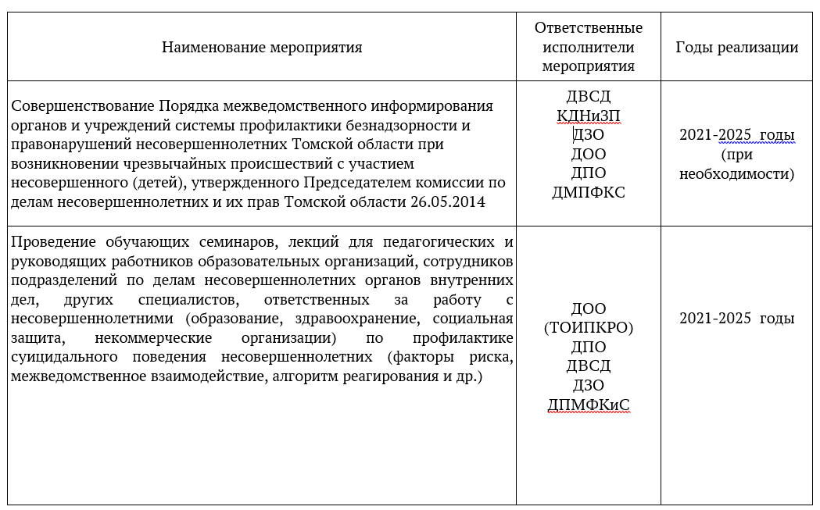
Проект план мероприятий Межведомственной программы по профилактике суицидального поведения у несовершеннолетних в Томской области

Slide 4
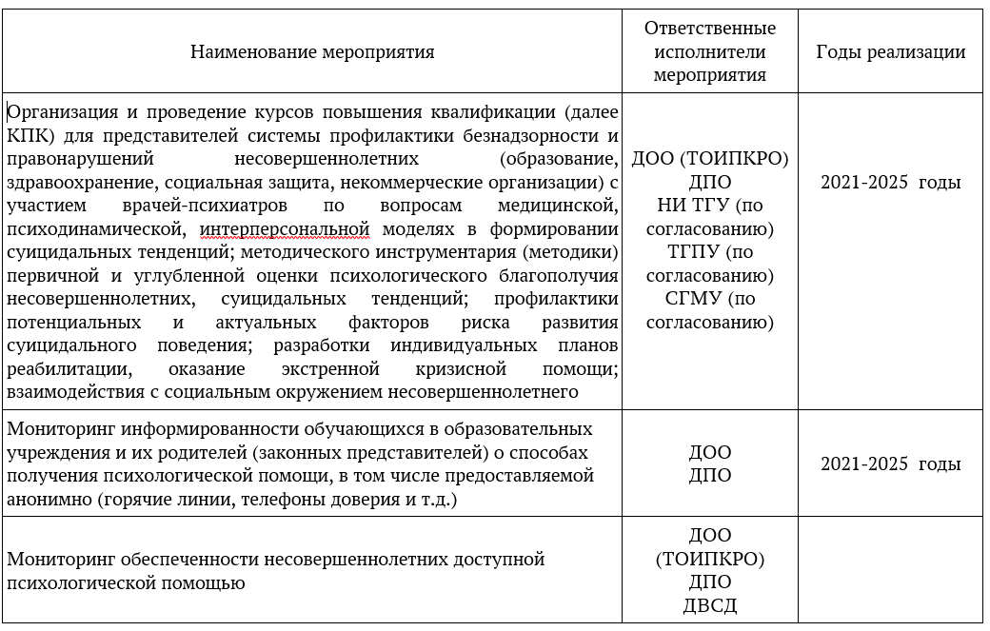

Slide 5
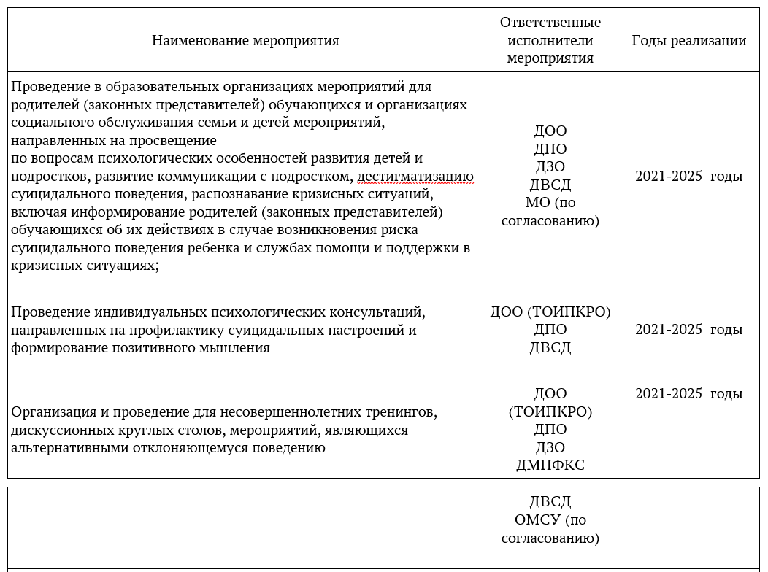

Slide 6
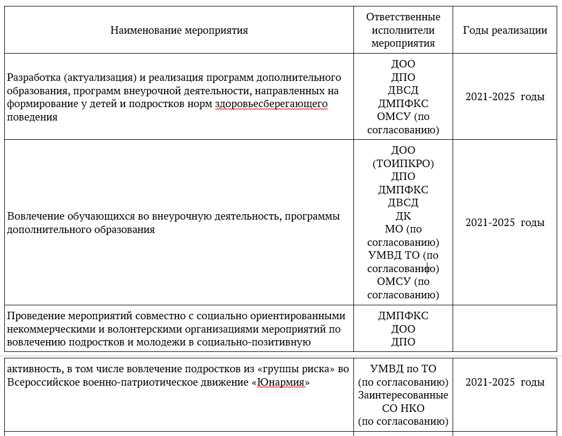

Slide 7
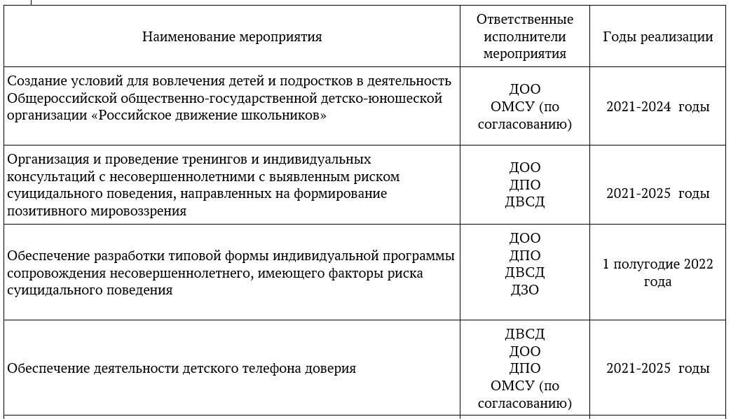

Slide 8
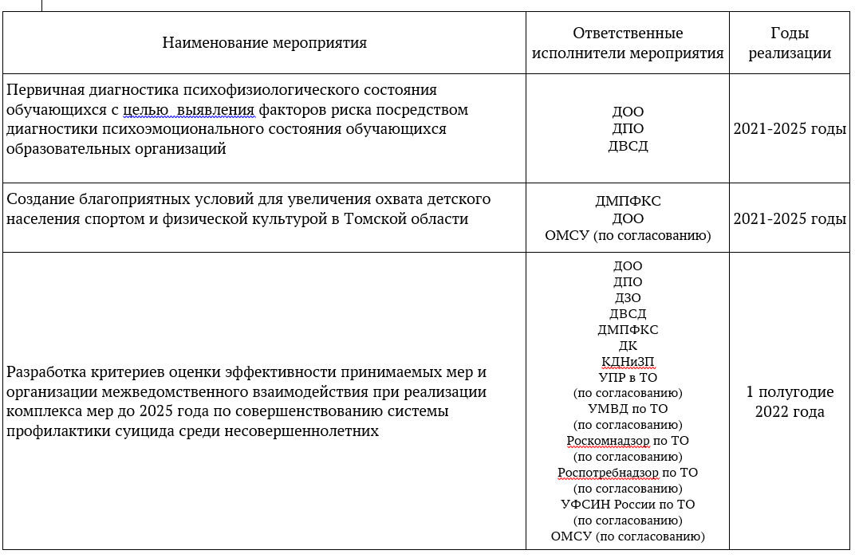

Slide 10
Центр по оказанию услуг психолого-педагогической, методической и консультационной помощи родителям (законным представителям) в ТГПУ
Семенова Наталия Альбертовна,
канд.пед.наук, директор Института развития педагогического образования ТГПУ

Slide 11
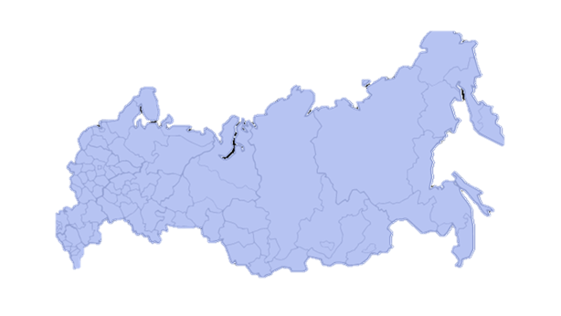
инициатива создания ЦПС
география проекта
национальный проект «Образование»
Волгоградский государственный социально-педагогический университет
Красноярский государственный педагогический университет им. В. П. Aстафьева
Московский государственный психолого-педагогический университет
Новосибирский государственный педагогический университет
Оренбургский государственный педагогический университет
Пермский государственный гуманитарно-педагогический университет
Томский государственный педагогический университет
Уральский государственный педагогический университет
Ярославский государственный педагогический университет им. К.Д. Ушинского
федеральный проект «Современная школа»
государственное задание Министерства просвещения РФ
9 педагогических вузов РФ
Республика Хакасия
Томская область
Ханты-Мансийский автономный округ – Югра Алтайский край
Кемеровская область
ТГПУ

Slide 12
Центр поддержки семьи ТГПУ
Осуществляет оказание справочной помощи, услуг психолого-педагогической, методической и консультационной помощи родителям (законным представителям),а также гражданам, желающим принять на воспитание в свои семьи детей, оставшихся без попечения родителей
Навигационные и справочные услуги:
Специалисты диспетчерской службы
Консультационные услуги:
Психологи
Социальные педагоги
Логопеды
Дефектологи
Методисты
Целью деятельности Службы является повышение уровня психолого-педагогических компетенций родителей в вопросах современного семейного воспитания детей.

Slide 13
Сайт ТГПУ: tspu.edu.ru/cps
Федеральный портал информационно-просветительской поддержки родителей Растимдетей.рф

Slide 14
Семенова Наталия Альбертовна
к.пед.н, директор Института развития педагогического образования ТГПУ
E-mail:
natalsem@rambler.ru irpo@tspu.edu.ru
Адрес: 634050, Томск, пр. Комсомольский, д. 75, каб. 237.
Телефон: (382-2) 311-349,
tspu.edu.ru/cps

